Slide 1
ПРАТЕЊЕ НА СОСТОЈБАТА НА РОДИЛКАТА И ПЛОДОТ ВО ПРВИОТ РОДИЛЕН ПЕРИОД
Практична настава- гинекологија и акушерство со нега IV 4 и IV5
Стручен наставник
Елизабета Грујоска Марковска

Slide 2
Пратење на состојбата на родилката во прв родилен период
Првиот родилен период е период на дилатација на цервикалниот канал;
Состојбата на родилката се прати преку мерење на виталните знаци:
- температура;
- крвен притисок.
Измерените витални знаци се евидентираат во температурната листа на родилката;
Задолжително земање на крв за крвна слика, време на крварење и време на коагулација, а кај сите родилки кај кој претходно не е одредена крвна група се зема и крв за крвна група и Rh фактор.

Slide 3
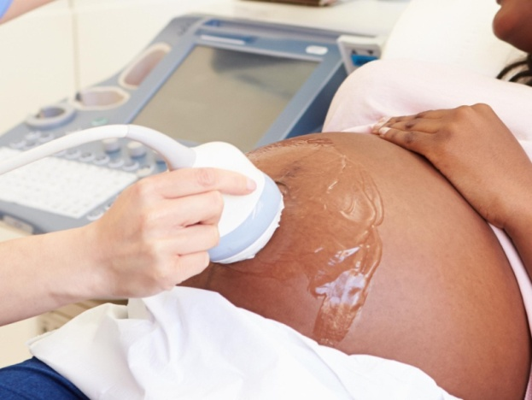
Пратење на состојбата на родилката во прв родилен период

Slide 4
Пратење на состојбата на родилката во прв родилен период
Состојбата на родилката се прати и преку редовни гинеколошко- акушерски прегледи на секои 4 часа, со цел пратење на дилатацијата на цервикалниот канал.
Кај прворотки прво доаѓа до скратување, а потоа до дилатација на цервикалниот канал и раѓањето трае подолго;
Кај повеќеротки истовремено доаѓа и до скратување и до дилатација на цервикалниот канал и раѓањето трае пократко.

Slide 5
Пратење на состојбата на плодот во прв родилен период
Состојбата на плодот се прати преку слушање на срцевите тонови со акушерски стетоскоп или CTG (кардиотокографија- истовремено пратење на срцевата работа на плодот и контракциите на матката);
Истотака, се прати позицијата на плодот во однос на интерспиналната линија ( 0 позиција).

Slide 6
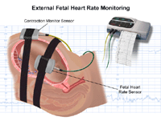
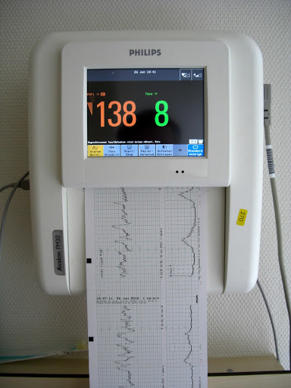
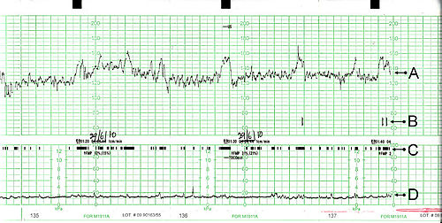
Пратење на состојбата на плодот во прв родилен период

Slide 7
ВИ БЛАГОДАРАМ ЗА ВНИМАНИЕТО

